Slide 1
Medium 模板编辑Or管理
Normal Ant Design Landing

Slide 2
Medium 模板编辑Or管理
Normal Ant Design Landing
用户体验
稳定可用
流程贯通
可视化搭建
组件丰富
业务赋能

Slide 3





Medium 模板编辑Or管理
Normal Ant Design Landing
前端可视化搭建
组件
可视化编辑器（渲染、编排、插件等）
物料
数据
配置
脚手架
开发和设计规范
埋点
后台服务（数据接口和通信服务）

Slide 4


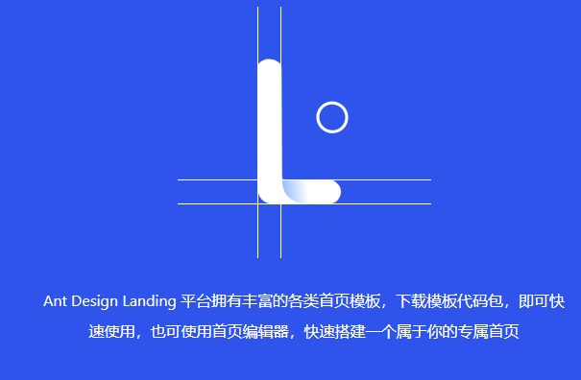


基础组件库
业务组件库
模板编辑Or管理
Ant Design Landing

Slide 5
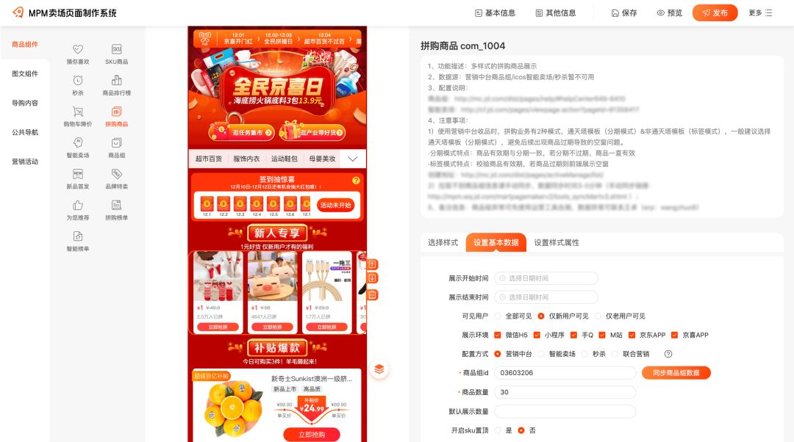
京东MPM可视化搭建系统

Slide 6
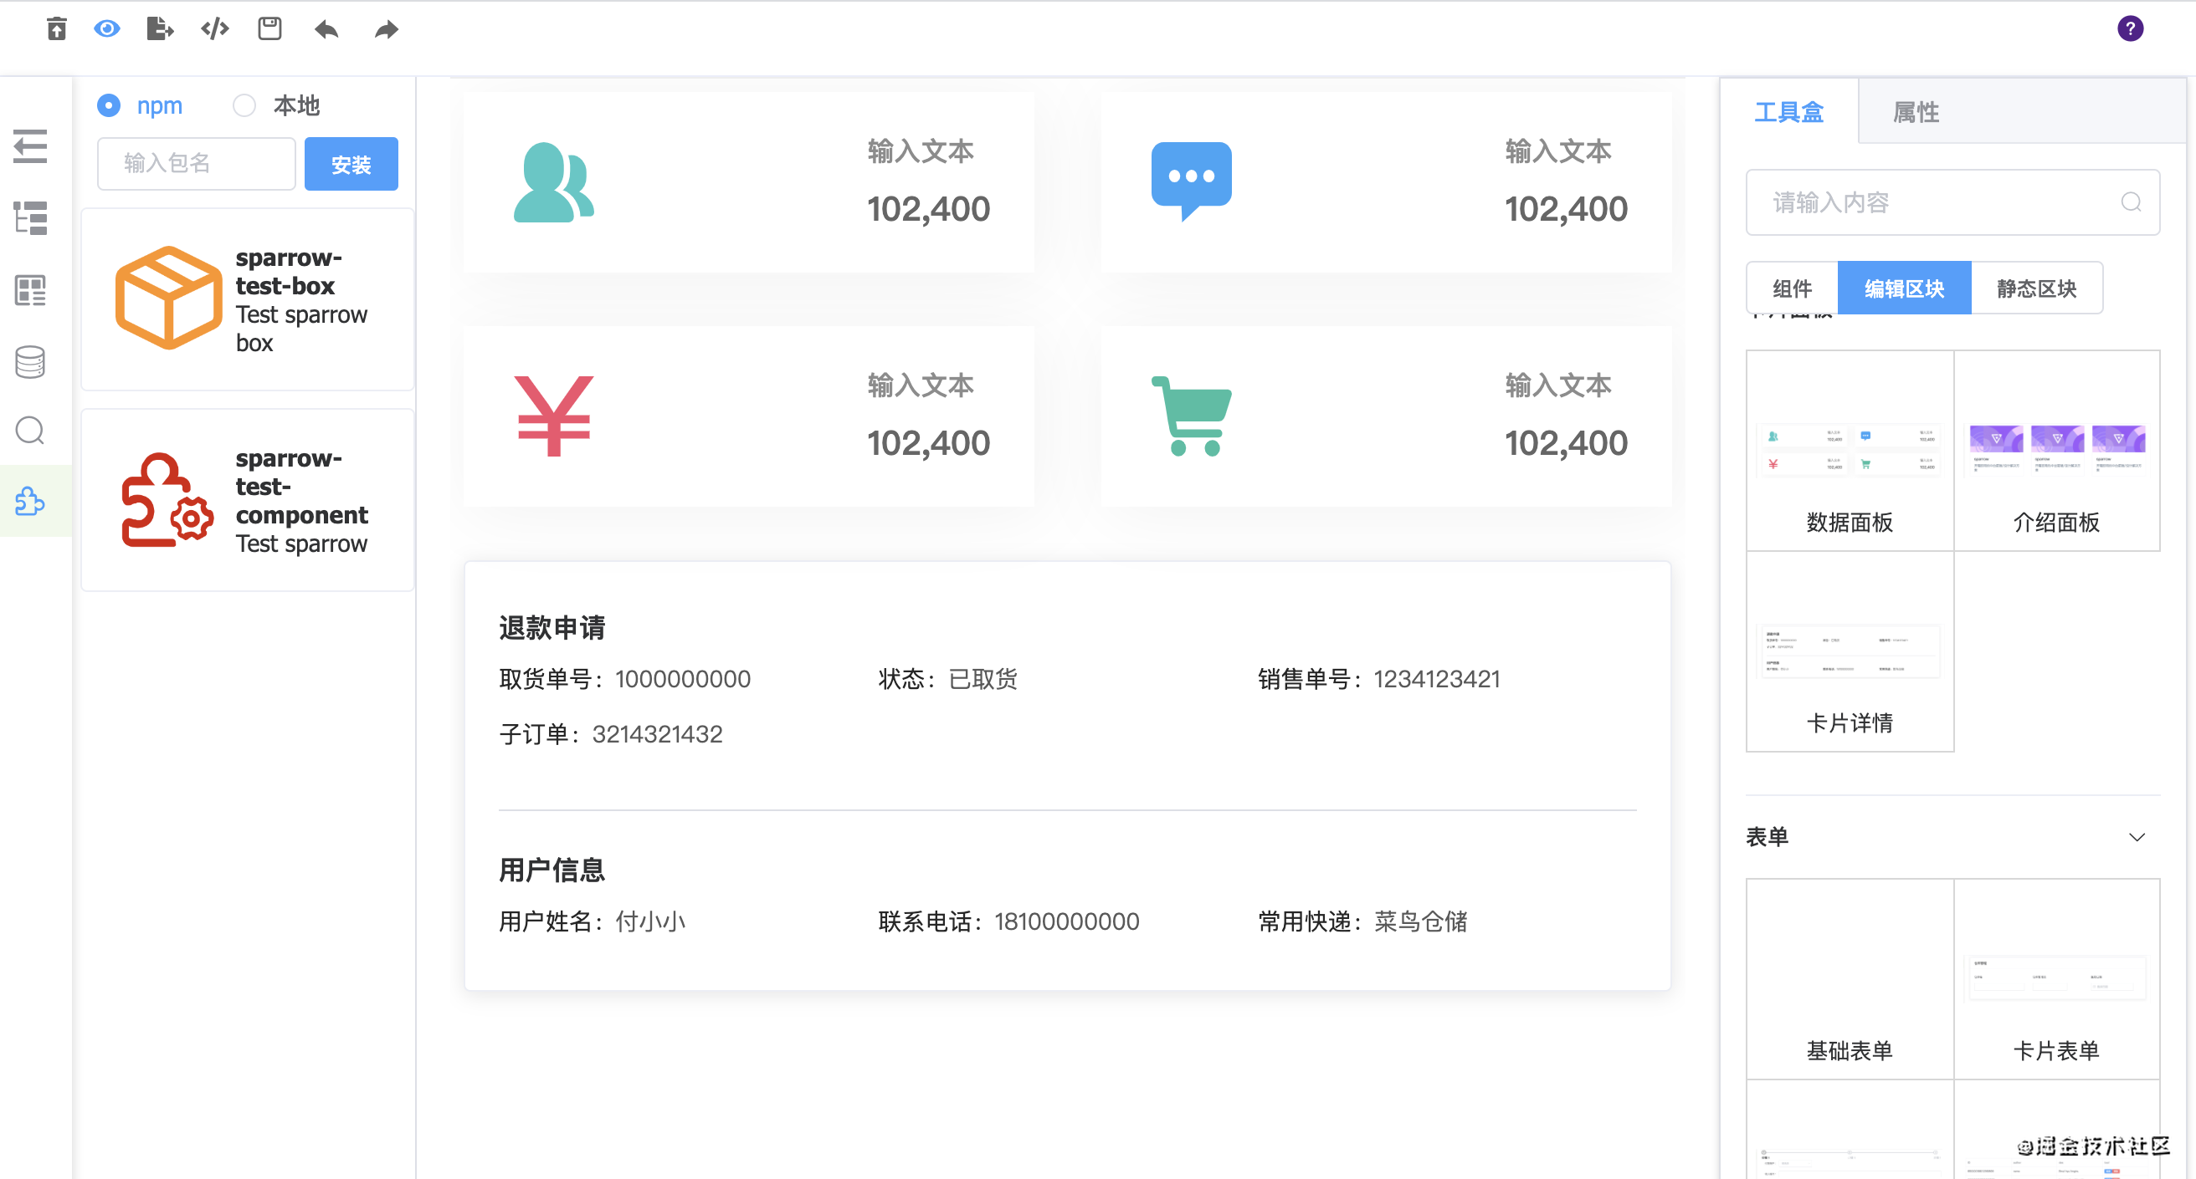
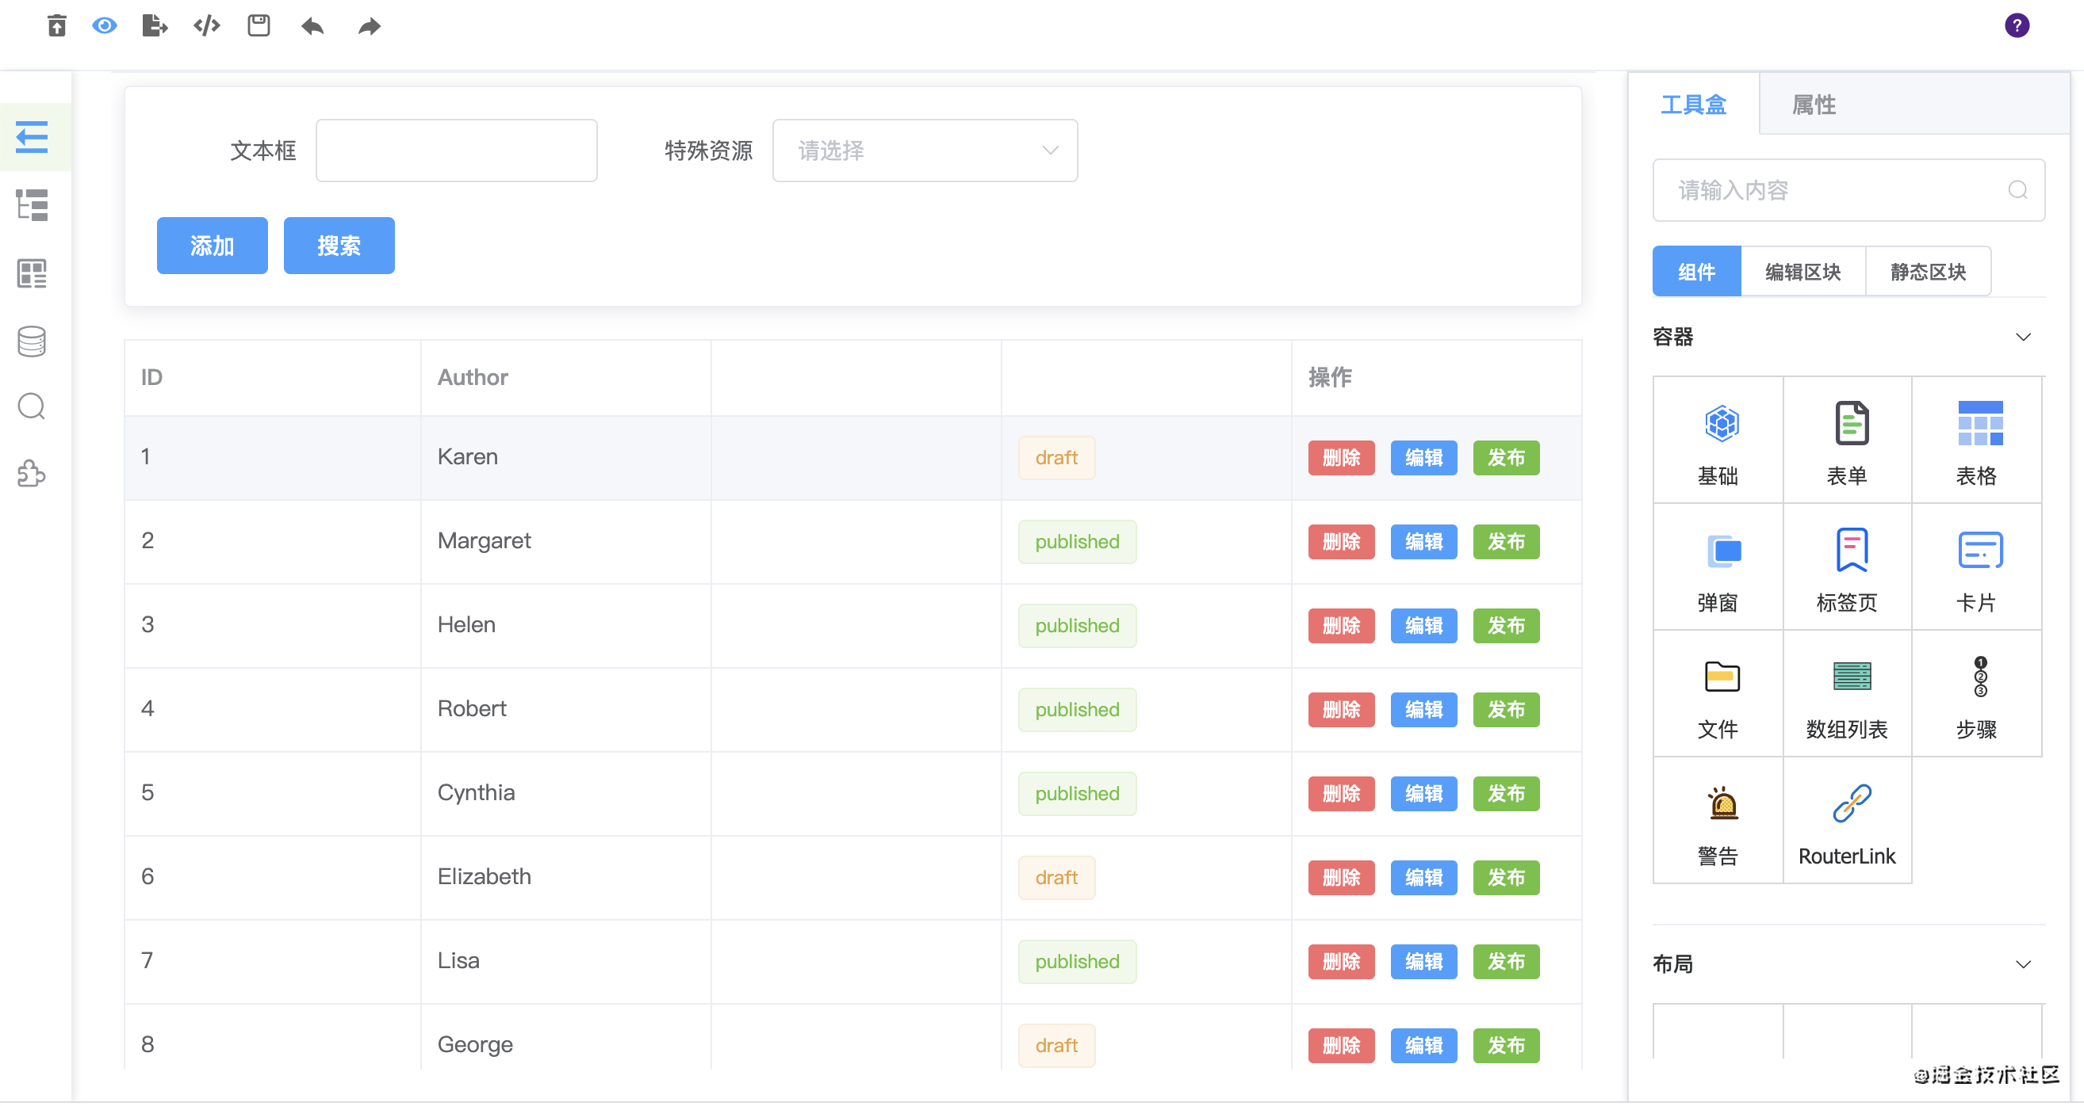
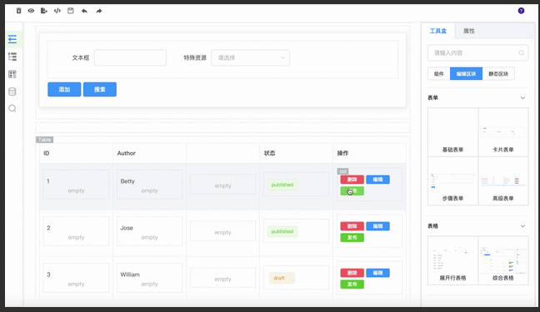
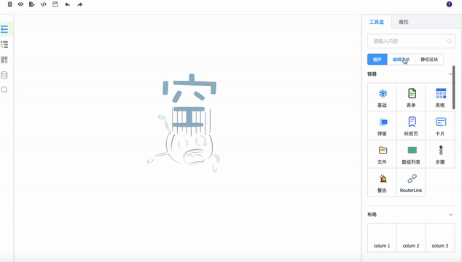
基础组件库
业务组件库
模板编辑Or管理
Sparrow

Slide 7
基础组件库
业务组件库
模板编辑Or管理
Sparrow

